Slide 1
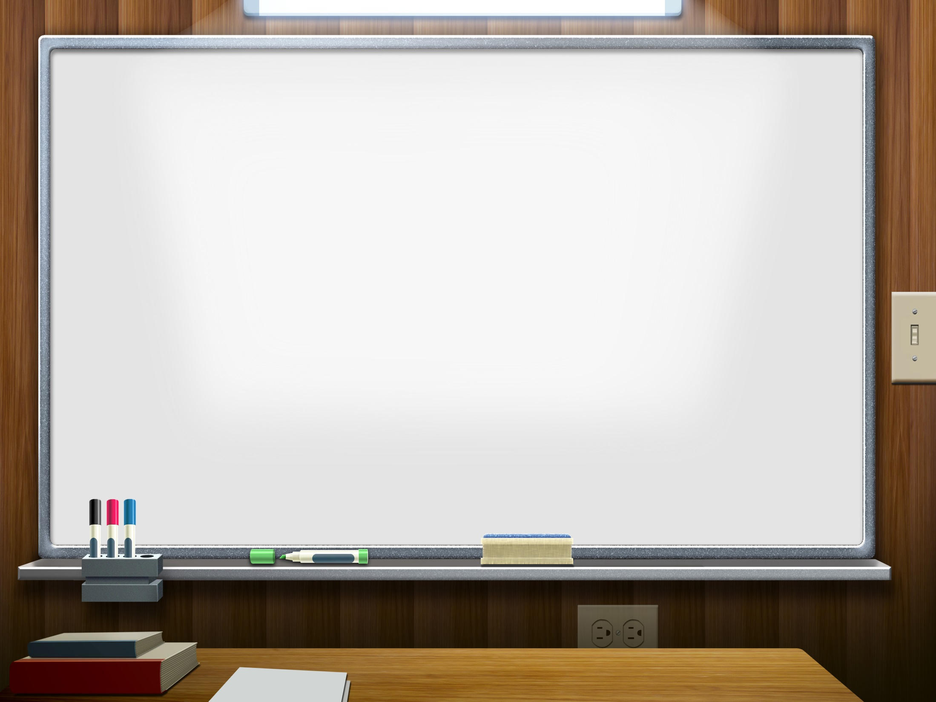
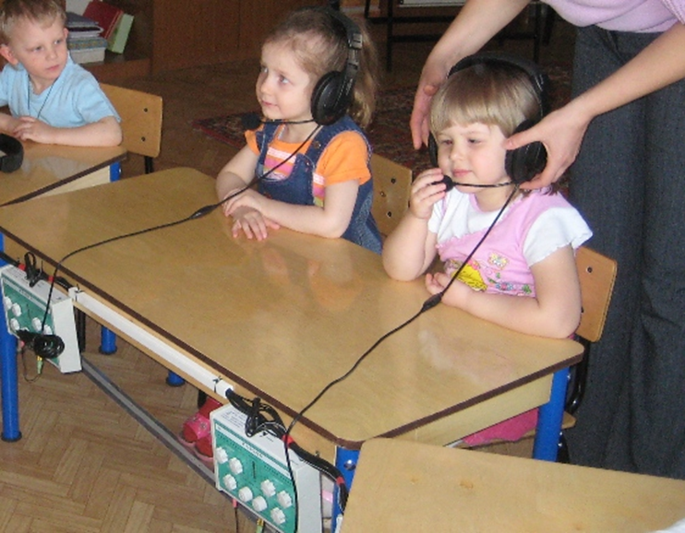
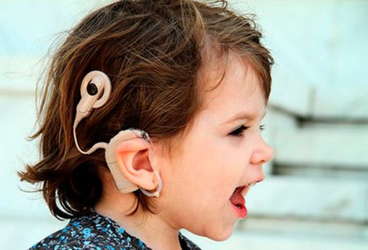
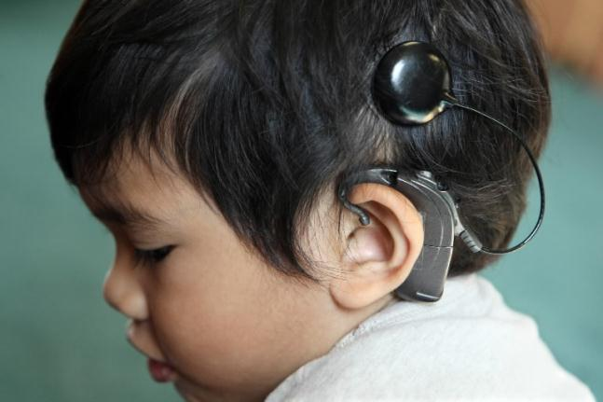
Использование мультимедийных презентаций на начальном этапе обучения, в работе
со слабослышащими детьми.
Доклад подготовила
Учитель начальных классов
ГОБУ СКШИ №9, г.Иркутска,
Наталья Геннадьевна
Айрапетова

Slide 2
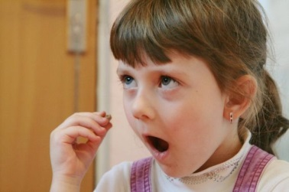
Цель труда сурдопедагога – оказание своевременной всесторонней помощи неслышащему ребёнку, которая даёт возможность малышу проживать полноценную жизнь, радоваться каждому моменту, мечтать о будущем, строить планы и целенаправленно воплощать их рядом и вместе со своими сверстниками.
Очень часто мы, педагоги, задаем себе вопрос: «Как правильно и гармонично развивать детей? » Насколько мы уверены в том, что все наши усилия не пропадут даром и наши маленькие воспитанники, когда повзрослеют, станут успешным в жизни? Мы всегда получаем то, во что верим. Верим не на словах, а в душе. Мы получаем то, что чувствуем, что знаем в глубине своего сердца.

Slide 3
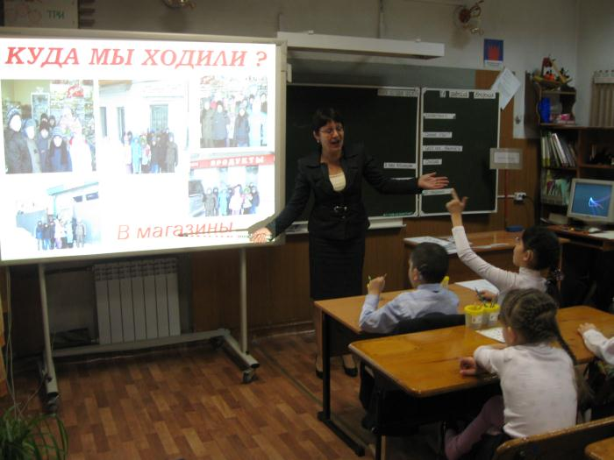
Использование современных информационно-коммуникационных технологий в учебно-воспитательном процессе в младшем школьном звене – это одна из самых новых и актуальных проблем в современной педагогике.
Личный опыт работы со слабослышащими детьми показал, что компьютер не только способствует закреплению и уточнению знаний, но и повышает познавательную активность детей младшего возраста. Перед практиками и учеными встала задача: применение компьютера для коррекционной работы с детьми.
В начальных классах I и II вида возможно, необходимо и целесообразно использование ИКТ в различных видах образовательной деятельности.

Slide 4
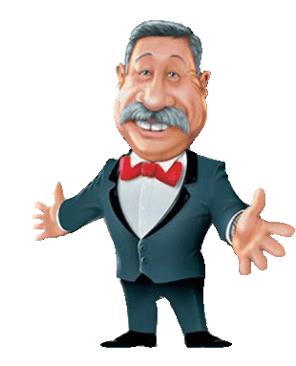
Как называется сказка?
В этой сказке есть зверек. Летом он беленький, а зимой серенький.
м
е
ш
о
к
я
б
л
о
к

Slide 5
Для ребенка младшего возраста игра – это ведущая деятельность, в которой не только проявляется, но, прежде всего, формируется и развивается личность ребенка. И здесь у компьютера имеются широкие возможности, потому что развивающие мультимедийные презентации можно использовать как при групповой работе, так и при индивидуальной.
Применение компьютера для обучения младших школьников с нарушениями слуха – это большая область проявления творческих способностей для всех, кто хочет и умеет работать, возможность понять сегодняшних детей, их запросы и интересы, кто любит детей и отдаёт им себя. Но, используя компьютер на уроках нельзя забывать и о том, что мы призваны не только научить ребёнка, но и сохранить его здоровье.

Slide 6
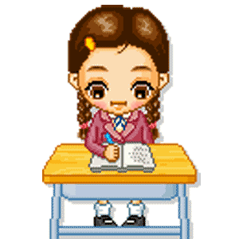
Будем :
хорошо говорить
читать
думать
отвечать на вопросы

Slide 7
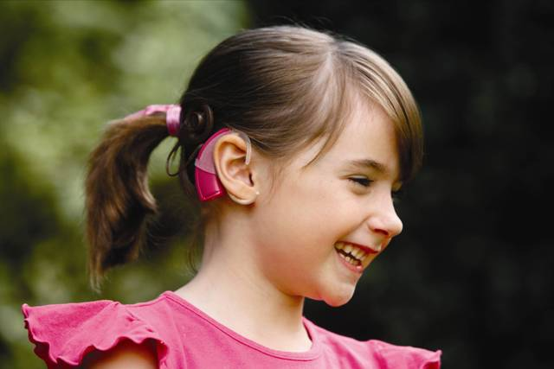
Одним из основных средств расширения детских представлений являются презентации, слайд-шоу, мультимедийные фотоальбомы. Это наглядность, дает мне возможность выстроить объяснение на занятиях логично, научно, с использованием видеофрагментов. При такой организации материала включаются три вида памяти детей: зрительная, слуховая, моторная. Презентация дает возможность рассмотреть сложный материал поэтапно, обратиться не только к текущему материалу, но и повторить предыдущую тему. Также можно более детально остановиться на вопросах, вызывающих затруднения. Использование анимационных эффектов способствует повышению интереса детей к изучаемому материалу.

Slide 8
Уроки в младших классах должны быть эмоциональными, яркими, с привлечением большого иллюстративного материала, с использованием звуковых и видеозаписей. Все это может обеспечить нам компьютерная техника с ее мультимедийными возможностями. При этом компьютер должен только дополнять учителя, а не заменять его. На занятиях с детьми ИКТ чаще используется как часть урока, но на итоговых или обобщающих занятиях может быть использовано в течение всего урока, в соответствии с возрастом детей и требованиями Санитарных правил.
В настоящее время я активно использую в своей работе различные мультимедийные средства. Одними из таких средств являются слайд, презентация, видео презентация. Мультимедиа технологии позволяют объединить в себе текст, звук, видеоизображение, графическое изображение и анимацию (мультипликацию).

Slide 9
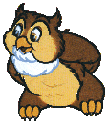
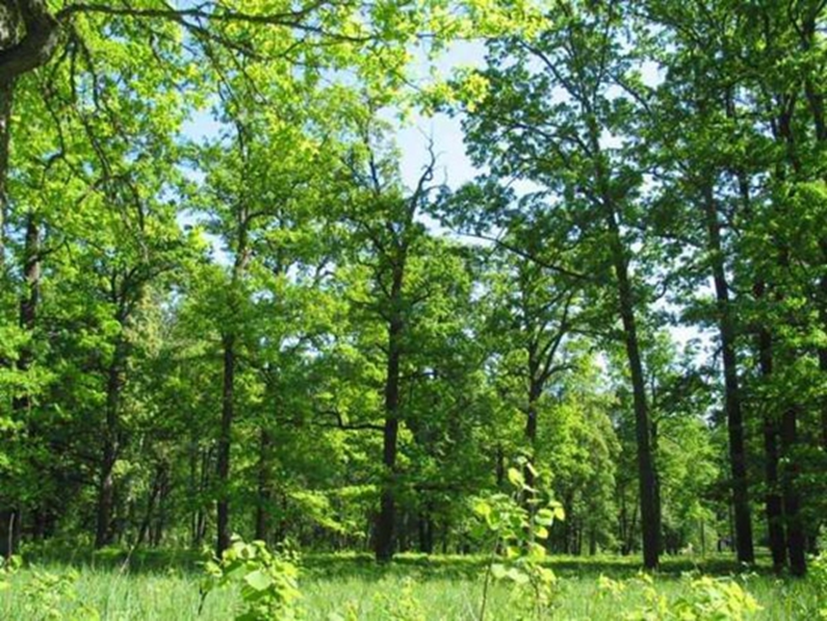
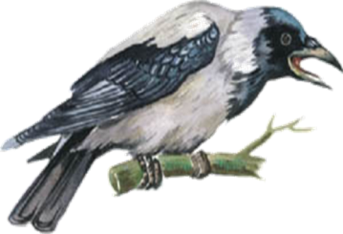
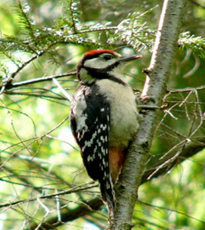
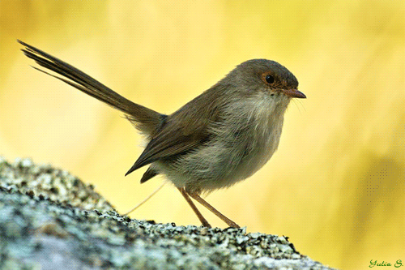
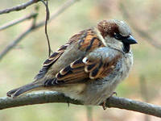
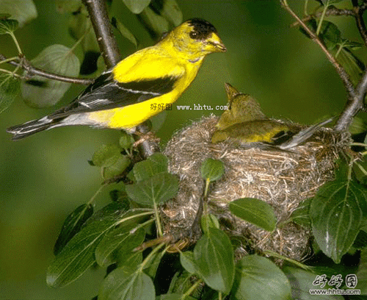
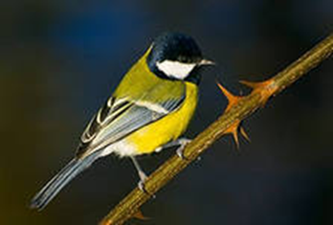
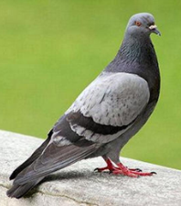
Послушайте, какой лес летом?

Slide 10
Это позволяет расширить возможности традиционного воспитания и обучения:
- даёт возможность моделировать различные ситуации и среды;
- активизирует внимание младших школьников благодаря возможности демонстрации явлений и объектов в динамике;
- способствует лучшему усвоению материала, так как в этот процесс включаются все каналы восприятия детей – зрительный, механический, слуховой и эмоциональный;
- полученные знания остаются в памяти на более долгий срок и легче восстанавливаются для применения на практике после краткого повторения;
- занятия - презентации вызывают большой интерес у ребят, надолго привлекают внимание.

Slide 11
Презентации я создаю в Microsoft PowerPoint. Презентацию можно создать как на основе собственных рисунков, фотографий, видео, так и на основе ресурсов Internet. К созданию презентаций, особенно для занятий, мероприятий и праздников, можно привлекать родителей и детей. Их приобщение к поиску нужного материала создаёт атмосферу сотрудничества, взаимосвязи педагога, родителей и детей.
При показе готового материала каждый ребенок узнает свою картинку, что, конечно же, вызывает бурю эмоций. В следующий раз ребенок будет подбирать картинки и иллюстрации с удвоенной силой, обращаясь к максимальному количеству источников. Вот вам и познавательная активность и, как результат, вариативность наглядного ряда. В форме обучающей игры с детьми младшего школьного возраста можно проводить любые занятия.

Slide 12
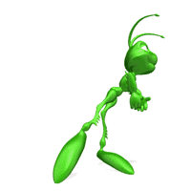
Ответьте на вопросы
- Кто из насекомых летает?
- А кто из насекомых ползает?
- А какие насекомые прыгают?

Slide 13
Задача разного рода слайд-шоу и видеофрагментов – показать детям те моменты из окружающего мира, наблюдение которых непосредственно вызывает затруднения. Еще одна из возможностей применения ИКТ в образовательной деятельности учителя начальных классов – это электронный вид материалов для подготовки заданий для самостоятельной работы школьников. Я практически в любой момент могу выбрать именно те задания, которые соответствуют теме и задачам занятия, расположить их в нужной последовательности, скорректировать что-то в их содержании, оформлении, исправить ошибки, распечатать в нужном количестве и сохранить в электронном виде, чтобы вернуться к ним при необходимости.
Вот почему взаимодействие ребенка с компьютером, интерактивным оборудованием должно быть обеспечено начальным образованием.

Slide 14
Например на занятиях по обучению грамоте, предлагается детям для лучшего усвоения звуков, презентации с изображением букв и дети могут не только увидеть букву, проговорить звук, но и так же услышать или пропеть вместе с танцующими и поющими буквами на экране. У детей есть возможность самим поработать с буквой, при правильном выполнении работы ребенку дается возможность самому нажать клавишу и тем самым проверить правильность выполнения задания.
В разделе по ознакомлению с окружающим миром с помощью презентации ребенок учится сопоставлять картинку и звук в одно целое. Использование аудио-видео технологий на занятиях по ознакомлению с окружающим миром помогает лучше классифицировать окружающий мир. Повышается мотивация детей к занятиям.

Slide 15
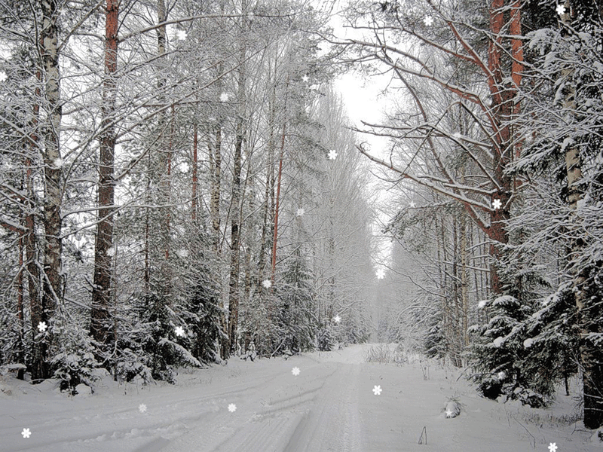
А это лес зимой.
Почему стало
мало птиц?

Slide 16
синица

Slide 17
Просматривая презентацию несколько раз, ребенок лучше запоминает информацию, формируется адекватная, то есть осознанная, оценка ребенком своих действий во время занятий с компьютерной программой.
Использование ИКТ в индивидуальной работе с детьми, позволяет развить не только интеллектуальные способности, но и воспитывает волевые качества, такие как самостоятельность, собранность, усидчивость. Презентация дает возможность рассмотреть сложный материал поэтапно, обратиться не только к текущему материалу, но и повторить предыдущую тему. Также можно более детально остановиться на вопросах вызывающих затруднение.
С помощью мультимедийных презентаций можно проводить с детьми комплексы зрительных гимнастик, упражнений для снятия зрительного утомления (ссылки на данные презентации см. ниже).

Slide 18
Можно использовать физкультминутки, почти в течение всего рабочего дня. Детей очень привлекают такие презентации, так как для их создания в основном используется анимация, весёлая музыка. Движения, которые выполняют мультипликационные герои, просты и доступны каждому ребёнку.
Ниже я привожу каталог презентаций, которые можно использовать в работе. В каталоге указаны темы и ресурсы Internet, по которым можно найти соответствующую информацию по презентациям.
Внимание!
При использовании компьютерных технологий все компьютерные задания подбираются с учётом возрастных возможностей и особенности развития ребенка. Учитывается непрерывная работа с компьютером не более 10 минут в соответствии с нормами
Сан Пин.

Slide 19
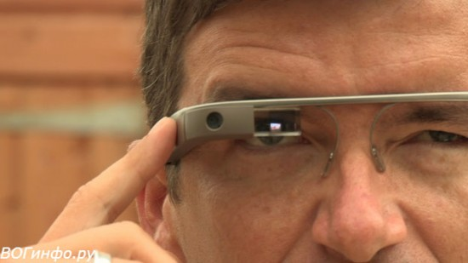
Хотелось бы познакомить педагогов с современными «умными» технологиями для глухих - Субтитры в реальном времени в очках «Гугл гласс»
Существует множество изобретений,
которые могут помочь людям с
ограниченными возможностями.
Например, субтитры в реальном
времени 24 часа в сутки могут быть
очень полезны глухим.
Такая технология уже есть. Это
реально сделало бы жизнь глухих в мире слышащих немного легче. Скрытые субтитры по телевидению, СМС-сообщения, появление интернета и электронной почты – всё это открыло глухим возможности для более лёгкого общения с внешним миром.

Slide 20
А сейчас вот – «Гугл гласс» (Google Glass). Изобретение представляет собой носимый аппарат в виде очков. Он имеет встроенный экран над правым глазом. Субтитры в реальном времени 24 часа в сутки и вызов на экране переводчика производится нажатием кнопки. И надо сказать, что это не просто рекламные обещания. Аппарат довольно лёгкий, но вначале было достаточно трудно установить стеклянные линзы прямо перед глазом. Как только линзы встали в нужное положение, в поле зрения появился небольшой прозрачный экран. Возникает ощущение, будто он находится в отдалении, но изображение на нем чёткое. Возможности этой технологии реально велики. После некоторого времени чтения статей в интернете с помощью гарнитуры, можно протестировать программное обеспечение по созданию субтитров в реальном времени на практике. Этот сервис называется «MiCap».

Slide 21
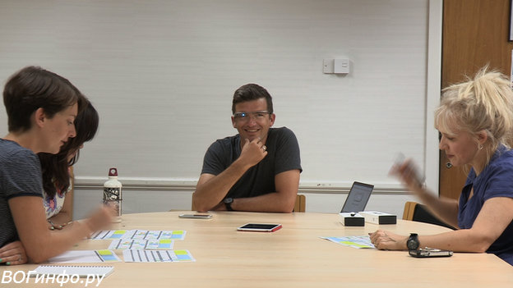
Такой сервис субтитров в реальном времени работает на разных устройствах: ноутбук, планшет, смартфон, электронная книга и, конечно, «Гугл гласс».
Глухие устроились в тихой переговорной комнате. После некоторых манипуляций с Wi-Fi, подсоединив различные устройства друг к другу, они положили планшет в центр стола – в качестве «слушателя». Надели гарнитуру и стали следить за тем, как трое их коллег были вовлечены в жаркую дискуссию. Программное
обеспечение по субтитрованию
услышанного начало работать,
показывая текст,
как оно это «слышало».

Slide 22
Первой реакцией было изумление. Субтитры быстро бегут по экрану с незначительным отставанием в 1-2 секунды, предложения логичные и связные. Это даже лучше, чем субтитры на телевидении, не говоря уже о большинстве программ автоматического субтитрования, которые преобразуют речь в текст. Они могли следить за всем, что происходит в комнате. Еще больше впечатлило, что приложение протестировали в реальных условиях – на встрече, где идет оживленная беседа. Глухие могли смотреть вокруг, немного слушать и читать субтитры, если что-то упускали.
Первый опыт с «Гугл гласс» был приятным. Возможность смотреть прямо на собеседника и в то же время читать субтитры делает социальное взаимодействие более «естественным».

Slide 23
Каталог мультимедийных презентаций, используемых в работе с детьми.
Презентации по лексическим темам - http://dompolnajachasa.at.ua
Создание презентаций - http://skyclipart.ru
Физкультминутки - http://www.kindergorod.ru
http://www.rusedu.ru
Занятия по здоровьесбережению - http://metodisty.ru
http://www.kindergorod.ru
Гимнастика для глаз - http://dompolnajachasa.at.ua
http://luchiki.ucoz.ru
Гимнастика для пальчиков и кистей рук - http://viki.rdf.ru
http://www.uchportal.ru

Slide 24
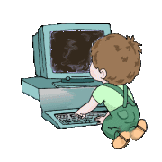
За внимание !!!

